Slide 1



Slide 2

未来
“植物”人

Slide 3
光合作用的总反应式：
光
CO₂ + H₂O* (CH₂O) + O₂*
叶绿体

Slide 4
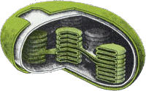
叶绿体的结构
类囊体
基粒
基质

Slide 5
像科学家一样思考：
实验1：
将叶绿体加到特定的水溶液中，在没有CO₂的条件下，给予光照，发现叶绿体中有O₂放出；无光照，则没有O₂放出。
实验2：
在给叶绿体照光时发现，当向反应体系中供给ADP、Pi时，就会有ATP产生。

Slide 6
像科学家一样思考：
实验3：
向反应体系中充入一定量的¹⁴CO₂ ，光照，发现放射性先出现在一种三碳化合物（C₃ ）中，然后再出现在有机物（葡萄糖等）中。
说明C的转移路径是： CO₂→C₃→(CH₂O)
实验4：
分离得到叶绿体基粒，没有叶绿体基质。其基粒能在光下产生O2等，但是不能消耗CO2。

Slide 7
思考：
1、H₂O中H的转移途径？CO₂中C和O的转移途径？
2、整个反应中能量的转移途径？
3、光反应需要酶吗？暗反应呢？哪一反应需要的酶更多？
光能
ATP中活跃化学能
有机物中稳定化学能

Slide 8
 | 光反应阶段 | 暗反应阶段
场所
条件
物质 变化
能量 变化
联系
叶绿体基粒
叶绿体基质
光、色素和酶
ATP、 [H] 、多种酶
酶
光
CO₂的固定CO₂+C₅ →2C₃
C₃的还原2C₃ → → (CH₂O)
水的光解2H₂O→4[H]+O₂
ATP的形成 ADP+Pi → ATP
酶
能量
酶
ATP [H]
活跃化学能
（ATP）
有机物中
稳定化学能
光能
活跃化学能
（ATP）
光反应为暗反应提供[H]和ATP
暗反应产生的ADP和Pi为光反应合成ATP提供原料
两者同时进行，是统一整体

Slide 9
深入分析：
光照停止，短时间内，C₃、C₅又将如何变化？
课后思考：
切断CO₂的供应，短时间内，C₃如何变化？C₅呢？

Slide 10



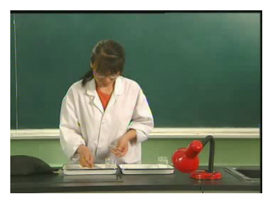
材料用具：
40W台灯一盏、绿叶、打孔器、
注射器、烧杯等。

Slide 11
想一想、议一议：
1、本实验的变量是什么？如何控制变量？
2、如何比较三个装置中叶片光合作用强度的大小？

Slide 12
5、请根据表中数据作图
某兴趣小组进行该项实验，并用照度计测出台灯与装置在不同距离下的光照强度，将一定时间内所得数据及结果，记录在他们设计的表格中：
相关距离（cm） | 5 | 10 | 15 | 20 | 25 | 30 | 35
光照强度 （照度计单位） | 700 | 600 | 500 | 400 | 300 | 200 | 100
浮起叶片数（片） | 9 | 9 | 8 | 7 | 5 | 3 | 1
STS：利用这一结论，谈谈如何提高农作物产量？

Slide 13
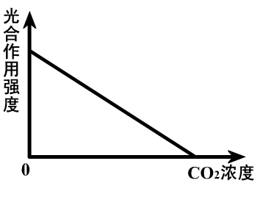
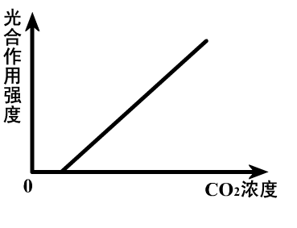
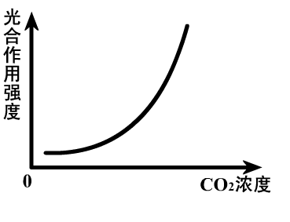
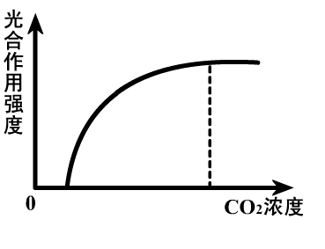
下列曲线正确的是：
A B
C D

Slide 14
温度与光合速率的关系
光
合
速
率
0 10 20 30 40 50
温度

Slide 15

O₂
O₂
NH₃ HNO₂ HNO₃
硝化细菌
能
能
化学能
CO₂ + H₂O (CH₂O) + O₂

Slide 16
自养生物：自己合成有机物
异养生物：利用现成有机物

Slide 17
掌握光合作用的过程，对人类来说，比得到核能还重要。
——居里夫人

Slide 18

练一练
1、光合作用中光反应阶段为暗反应阶段提供了
A．O₂和C₃化合物
B．叶绿体色素
C．H₂0和O₂
D．[H]和ATP
D

Slide 19
D
2、下列叙述中，正确的是
A、光反应不需要酶，暗反应需要多种酶
B、光反应消耗ATP，暗反应形成ATP
C、光反应固定CO2，暗反应还原CO2
D、光反应消耗水，暗反应消耗ATP

Slide 20
3、光合作用释放的氧气和生成的有机物中的氧元素分别来自 A、 H₂O、CO₂
B、 CO₂、H₂O
C、 H₂O、H₂O
D、 CO₂、CO₂
A

Slide 21
4、光合作用中，不在叶绿体基粒上进行的是
A、ATP的产生
B、氧气的产生
C、糖类的产生
D、[H]的产生
C

Slide 22
５、光合作用过程中，叶绿体中能量转换的正确
顺序为
A．活跃的化学能→ 光能→稳定的化学能
B. 稳定的化学能→活跃的化学能→光能
C．光能→活跃的化学能→稳定的化学能
D．光能→稳定的化学能→活跃的化学能
C
Ｂ
6、在暗反应中，固定二氧化碳的物质是
Ａ．三碳化合物 Ｂ．五碳化合物
Ｃ．［Ｈ］ Ｄ．氧气

Slide 23
7、光合作用中，ATP转变成ADP的地方，是在叶绿体的：
A.外膜上 B.基质中
C.色素中 D.基粒中
B

